Slide 1
МИНИСТЕРСТВО ОБРАЗОВАНИЯ РЕСПУБЛИКИ ТЫВА ГБОУ РТ ШКОЛА-ИНТЕРНАТ ДЛЯ ДЕТЕЙ С НАРУШЕНИЯМИ ОПОРНО-ДВИГАТЕЛЬНОГО АППАРАТА»
Модель деятельности по сохранению и укреплению здоровья обучающихся в ГБОУ РТ «Школа-интернат для детей с НОДА»
г. Ак-Довурак

Slide 2
МИНИСТЕРСТВО ОБРАЗОВАНИЯ РЕСПУБЛИКИ ТЫВА ГБОУ РТ ШКОЛА-ИНТЕРНАТ ДЛЯ ДЕТЕЙ С НАРУШЕНИЯМИ ОПОРНО-ДВИГАТЕЛЬНОГО АППАРАТА»
ГБОУ РТ «Школа-интернат для детей с НОДА» является республиканской, и в ней охвачены 50 детей, из них инвалиды-детства - 27 с различными диагнозами: Детский церебральный паралич–18, Пострахическая деформация нижних конечностей-17, Варусная деформация бедренных костей–1, Врожденный синостоз, мозговая грыжа-1, Миопатия. Последствие нейроинфекции нижний парапарез–1, Сколиоз грудного отдела позвоночника-1, Дефицитарность опорно-двигательного аппарата–2, Последствие рахита–1, Спастическая дисплегия–1, Синдром Дауна-1, Органическое поражение ЦНС, микроцефалия–2, Врожденный вывих левой бедренной кости-1. Из них инвалидов детства – 26. В ней охвачены дети со всей республики: г. Кызыл, г.Ак-Довурак,пгт. Каа-Хем, Барун-Хемчикского, Бай-Тайгинского, Дзун-Хемчикского, Тандынского, Улуг-Хемского, Овюрского, Сут-Хольского, Кызылского кожуунов. В школе-интернате совершенствуется система индивидуального, комплексного сопровождения ребенка на всех этапах обучения, воспитания, коррекция нарушений и развития, учитываются психофизические особенности развития каждого ребенка-инвалида. Специалисты, педагоги оказывают психолого-медико-педагогическую помощь, проводят реабилитационные мероприятия.

Slide 3
МИНИСТЕРСТВО ОБРАЗОВАНИЯ РЕСПУБЛИКИ ТЫВА ГБОУ РТ ШКОЛА-ИНТЕРНАТ ДЛЯ ДЕТЕЙ С НАРУШЕНИЯМИ ОПОРНО-ДВИГАТЕЛЬНОГО АППАРАТА»
В школе-интернате совершенствуется система индивидуального, комплексного сопровождения ребенка на всех этапах обучения, воспитания, коррекция нарушений и развития, учитываются психофизические особенности развития каждого ребенка-инвалида. Специалисты, педагоги оказывают психолого-медико-педагогическую помощь, проводят реабилитационные мероприятия.
Ведется комплексная диагностика и сопровождение с помощью оборудований, поступивших по программе «Доступная среда». Проводится углубленный медицинский осмотр учащихся. Дети весной и осенью полностью проходят курс лечения, назначенные врачом - невропатологом, врачом-ортопедом, педиатром.

Slide 4
МИНИСТЕРСТВО ОБРАЗОВАНИЯ РЕСПУБЛИКИ ТЫВА ГБОУ РТ ШКОЛА-ИНТЕРНАТ ДЛЯ ДЕТЕЙ С НАРУШЕНИЯМИ ОПОРНО-ДВИГАТЕЛЬНОГО АППАРАТА»
В условиях школы-интерната проводится восстановительное лечение, дети получают курс лечения двухкратно - осенью и весной.
В курс входит:
медикаментозная терапия;
витаминотерапия;
электрофизиолечение;
общий массаж 2 раза в год;
ЛФК;
парафиновые аппликации;
лечебные ванны;
санаторно-курортное лечение.

Slide 5
МИНИСТЕРСТВО ОБРАЗОВАНИЯ РЕСПУБЛИКИ ТЫВА ГБОУ РТ ШКОЛА-ИНТЕРНАТ ДЛЯ ДЕТЕЙ С НАРУШЕНИЯМИ ОПОРНО-ДВИГАТЕЛЬНОГО АППАРАТА»
Материально-техническое обеспечение школы-интерната позволяет реализовывать в полной мере образовательные программы. В школе-интернате оборудованы 9 учебных кабинетов:
-кабинет логопеда
-кабинет психолога
В том числе оборудован современной здоровьесберегающей техникой:
- кабинеты начальных классов
-кабинет истории
-кабинет информатики
-кабинет логопеда
На втором этаже здания оборудован тренажерный зал.
Спортивная площадка – 4 350 кв.м.: хоккейная коробка, беговая дорожка, поле для баскетбола и волейбола. Площадка для подвижных игр. Имеется необходимый уровень инвентаря для разминки, спортивных и подвижных игр

Slide 6
МИНИСТЕРСТВО ОБРАЗОВАНИЯ РЕСПУБЛИКИ ТЫВА ГБОУ РТ ШКОЛА-ИНТЕРНАТ ДЛЯ ДЕТЕЙ С НАРУШЕНИЯМИ ОПОРНО-ДВИГАТЕЛЬНОГО АППАРАТА»
Здоровьесберегающая среда понимается нами как комплексная программа, включающая в себя:
- мониторинг состояния здоровья школьников, условий воспитания детей в семье, экологической ситуации, окружающего социума;
-создание творческой группы педагогов по разработке и реализации комплексной программы здоровьесбережения;
-анализ и подготовка кадров для реализации программы здоровьесбережения;
-создание условий обучения и воспитания, способствующих укреплению здоровья школьников;
-развитие системы социального партнерства в рамках программы здоровьесбережения;
-анализ эффективности реализуемой программы по годам.

Slide 7
МИНИСТЕРСТВО ОБРАЗОВАНИЯ РЕСПУБЛИКИ ТЫВА ГБОУ РТ ШКОЛА-ИНТЕРНАТ ДЛЯ ДЕТЕЙ С НАРУШЕНИЯМИ ОПОРНО-ДВИГАТЕЛЬНОГО АППАРАТА»
Формы организации здоровьесберегающей работы:
-Физкультурные занятия, в том числе лечебная физическая культура для 1-11классов
-Подвижные и спортивные игры
-Двигательно-оздоровительные физкультминутки
-Прогулки, экскурсии
-Спортивные праздники
-Спортивный кружок
-Соревнования в различных видах спорта
Сферы, оказывающие влияние на здоровье школьника.
-сфера семейного воспитания
-сфера условий обучения в школе
-сфера окружающей среды
-сфера информационно технического окружения
-сфера социального окружения

Slide 8
МИНИСТЕРСТВО ОБРАЗОВАНИЯ РЕСПУБЛИКИ ТЫВА ГБОУ РТ ШКОЛА-ИНТЕРНАТ ДЛЯ ДЕТЕЙ С НАРУШЕНИЯМИ ОПОРНО-ДВИГАТЕЛЬНОГО АППАРАТА»
Цель модели – сохранение и укрепление здоровья обучающихся в образовательном учреждении. Достижение цели предполагает решение теоретически обоснованных задач, классифицированных с позиций субъектов этого процесса:
- обучающийся: осознание ценности здоровья и активно-познавательное стремление к его совершенствованию, индивидуальная информированность и способность принимать ответственные эффективные решения, определяющие структуру и качество жизни;
-семья: удовлетворение потребностей обучающегося в здоровом образе жизни, формирование потребности в соблюдении элементарных гигиенических норм и правил, выведение подростка в режим саморазвития, самовоспитания;
Нормативно-правовые основы разработки модели
-Конвенция о правах ребенка. Принята резолюцией 44/25 Генеральной Ассамблеи от 20 ноября 1989 г.
-Конституция Российской Федерации. Принята всенародным голосованием от 12 декабря 1993г.
-Закон Российской Федерации «Об образовании» от 29.12.2012г.Принят Государственной Думой 21.12.2012г.
- Закон Российской Федерации «Об основных гарантиях прав ребёнка в РФ». Принят Государственной Думой от 24.07.1998г.
-Закон Российской Федерации «О защите прав потребителей» от 07.02.1992г.
- Всероссийский физкультурно-спортивный комплекс.
- Федеральные требования к образовательным учреждениям в части охраны здоровья обучающихся, воспитанников. Утверждены приказом Министерства образования и науки Российской Федерации «28» декабря 2010 г. № 2106

Slide 9
МИНИСТЕРСТВО ОБРАЗОВАНИЯ РЕСПУБЛИКИ ТЫВА ГБОУ РТ ШКОЛА-ИНТЕРНАТ ДЛЯ ДЕТЕЙ С НАРУШЕНИЯМИ ОПОРНО-ДВИГАТЕЛЬНОГО АППАРАТА»
Модели деятельности по сохранению и укреплению здоровья обучающихся в ГБОУ РТ «Школа-интернат для детей с НОДА»
1. Материально – технические условия школы
2. Кадровое обеспечение школы
3.Медицинское обслуживание в школе.
4. Двигательная активность и физическое развитие детей
5. Организация питания в школе
6. Политика содействия здоровью в школе.
7. Обучение здоровью в школе.
8. Превентивные меры в школе
9.Сотрудники школы.
10. Взаимодействие школы и родителей.
11.Внешние связи школы.

Slide 10
МИНИСТЕРСТВО ОБРАЗОВАНИЯ РЕСПУБЛИКИ ТЫВА ГБОУ РТ ШКОЛА-ИНТЕРНАТ ДЛЯ ДЕТЕЙ С НАРУШЕНИЯМИ ОПОРНО-ДВИГАТЕЛЬНОГО АППАРАТА»
Структура работы школы-интерната, направленной на сохранение и укрепление здоровья воспитанников
Организационная работа
1. Мероприятия, направленные на контроль за состоянием здоровья, сохранение и укрепление здоровья:
- ежегодные углубленные медицинские осмотры воспитанников;
- выполнение рекомендаций врачей по дополнительному углубленному обследованию детей-сирот и детей, оставшихся без попечения родителей узкими специалистами;
- 6-ти разовое питание, витаминизация продуктов;
- беседы медицинских работников о сохранении и укреплении здоровья;
- мониторинг здоровья и физического развития воспитанников.
2. Мероприятия, направленные на здоровьесбережение в образовательно-воспитательном процессе:
- уроки физической культуры (1 - 9 класс), ритмики (1 - 4 класс), ЛФК (1 - 11 класс).
- физкультурные минутки во время уроков и воспитательных занятий;
- альтернативный график каникул обучающихся (учебный год делится на 5
четвертей, во втором полугодии установлены недельные каникулы после каждых
6 недель обучения);
- использование здоровьесберегающих технологий в образовательно-воспитательном процессе.

Slide 11
МИНИСТЕРСТВО ОБРАЗОВАНИЯ РЕСПУБЛИКИ ТЫВА ГБОУ РТ ШКОЛА-ИНТЕРНАТ ДЛЯ ДЕТЕЙ С НАРУШЕНИЯМИ ОПОРНО-ДВИГАТЕЛЬНОГО АППАРАТА»
3. Мероприятия, направленные на здоровьесбережение в режиме дня:
- прогулки;
- подвижные игры на воздухе;
- утренняя гимнастика;
- спортивные часы.
4. Спортивно-массовая работа:
- работа спортивного кружка;
- участие в школьных, районных, городских соревнованиях;
- проведение школьных Дней здоровья, спортивных праздников;
- пропаганда физической культуры, спорта, здорового образа жизни достижениях в спорте, оформление школьного стенда «Наши достижения»);
- проведение ежегодных школьных конкурсов «Самый спортивный класс» и «Спортсмен года».
Особое внимание в школе-интернате уделяется внеклассной работе и дополнительному образованию, так как данная работа является неотъемлемой частью системы формирования ценностного отношения к здоровому образу жизни. Позитивную роль играет физкультурно-оздоровительная работа, реализуемая через уроки и внеклассные мероприятия (спортивные секции, соревнования, Дни Здоровья, спортивные праздники и др.), организуемые учителями физической культуры.

Slide 12
МИНИСТЕРСТВО ОБРАЗОВАНИЯ РЕСПУБЛИКИ ТЫВА ГБОУ РТ ШКОЛА-ИНТЕРНАТ ДЛЯ ДЕТЕЙ С НАРУШЕНИЯМИ ОПОРНО-ДВИГАТЕЛЬНОГО АППАРАТА»
Анализ результатов работы по внедрению модели
в учебно-воспитательный процесс
На протяжении трех лет проводилось анкетирование родителей и учащихся по различным направлениям деятельности общеобразовательного учреждения в вопросах здоровьесбережения.
Результаты анкетирования, показывающие состояние дел до внедрения модели и после него подробно в приложении 4.
Таким образом, систематический мониторинг состояния здоровья учащихся нашей школы показывает:
- общие соотношения в показателях здоровья за последние три года стабильны, указывают на положительную динамику;
- количество первоклассников с низким уровнем здоровья, поступивших в нашу школу, увеличился на 5%;
- от ступени к ступени показатели здоровья улучшаются на 8%;
- снижение диспансерного контингента;
- снижение общей и острой заболеваемости учащихся.

Slide 13
МИНИСТЕРСТВО ОБРАЗОВАНИЯ РЕСПУБЛИКИ ТЫВА ГБОУ РТ ШКОЛА-ИНТЕРНАТ ДЛЯ ДЕТЕЙ С НАРУШЕНИЯМИ ОПОРНО-ДВИГАТЕЛЬНОГО АППАРАТА»
Результаты анкетирования
Соответствие распорядка дня требованиям ЗОЖ (по мнению родителей)
Информация о ЗОЖ (по мнению родителей)
Осознание значимости здорового образа жизни (по мнению учащихся)

Slide 14
МИНИСТЕРСТВО ОБРАЗОВАНИЯ РЕСПУБЛИКИ ТЫВА ГБОУ РТ ШКОЛА-ИНТЕРНАТ ДЛЯ ДЕТЕЙ С НАРУШЕНИЯМИ ОПОРНО-ДВИГАТЕЛЬНОГО АППАРАТА»
Овладение методами контроля состояния здоровья (по мнению учащихся)
Процент вовлеченности учащихся в занятия спортом
Охват горячим питанием

Slide 15
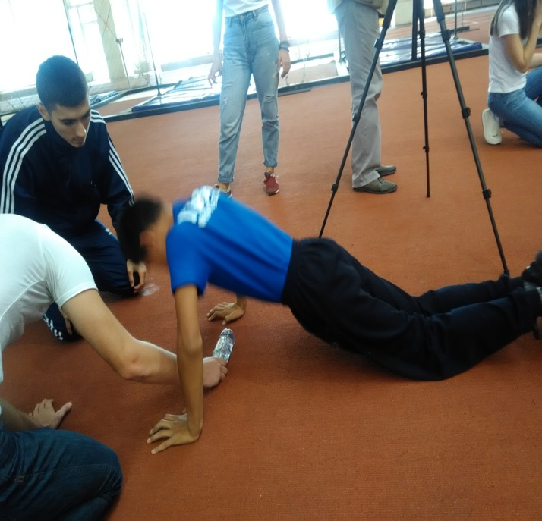
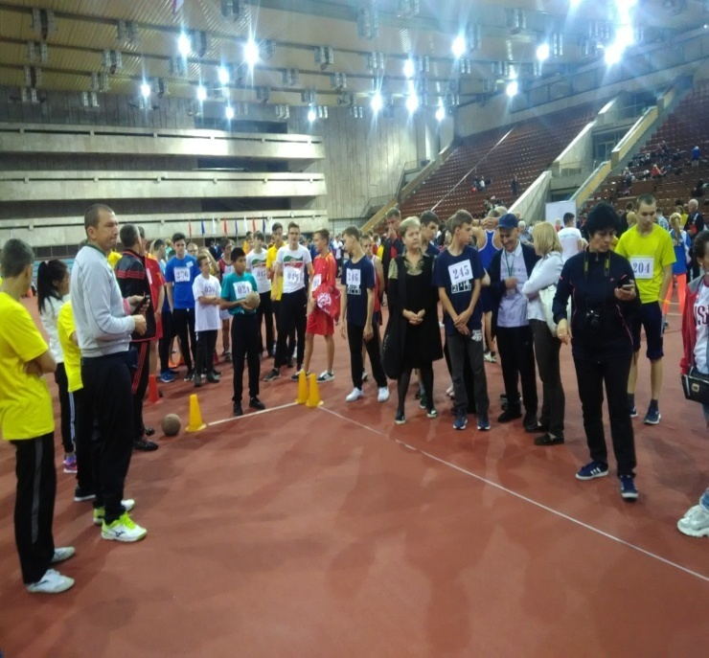
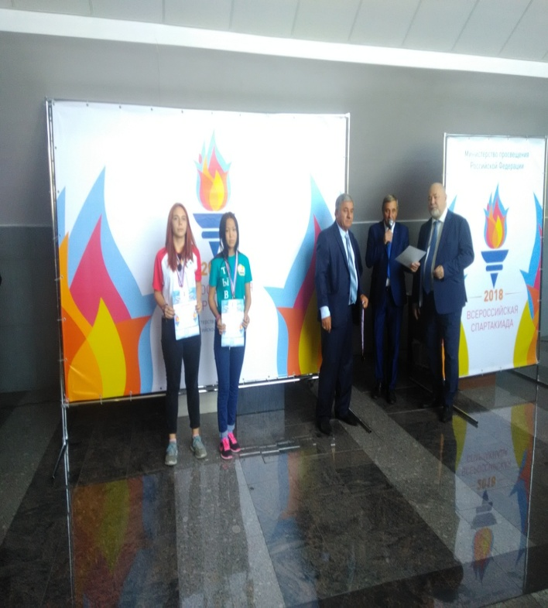
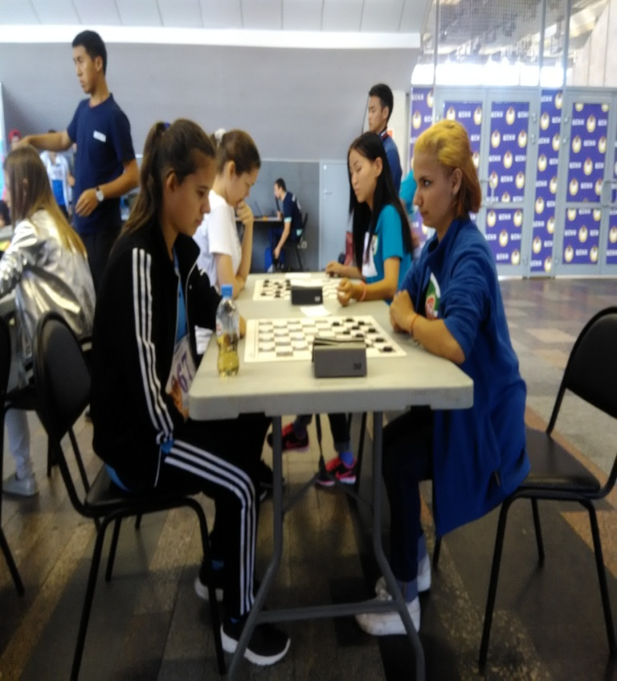
МИНИСТЕРСТВО ОБРАЗОВАНИЯ РЕСПУБЛИКИ ТЫВА ГБОУ РТ ШКОЛА-ИНТЕРНАТ ДЛЯ ДЕТЕЙ С НАРУШЕНИЯМИ ОПОРНО-ДВИГАТЕЛЬНОГО АППАРАТА»
Результаты участия воспитанников ГБОУ РТ «Школы-интерната для детей с нарушениями опорно-двигательного аппарата»

